Slide 1



Trò chơi Xe bus yêu thương

Slide 2



Ở trường con làm những hoạt động nào sau đây?
A. Tắm, gội đầu
B. Đi chợ,đi siêu thị.
C. Viết bài,
thảo luận nhóm.

Slide 3


Từ nào chỉ hoạt động vui chơi ?
A. Ăn cơm
B. Viết bảng
C. Nhảy dây

Slide 4


Nêu hoạt động buổi trưa ở trường?
A. Bế em
B. Ăn bán trú
B. Nấu cơm

Slide 6



Bài 8:An toàn khi ở trường (tiết 1)
Notes:
6

Slide 7
Hoạt động khám phá
Nêu tình huống nguy hiểm, có thể xảy ra khi tham gia các hoạt động .
Notes:
7

Slide 8
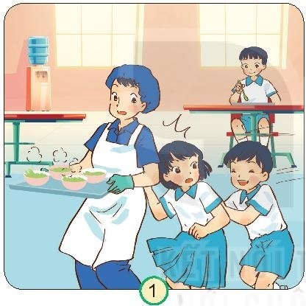
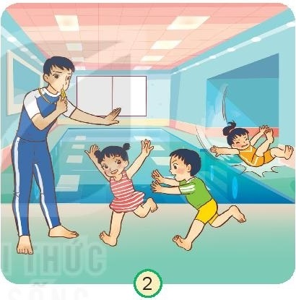
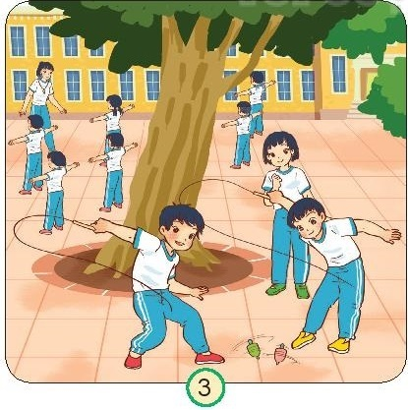
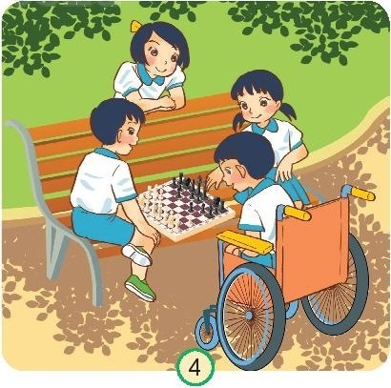
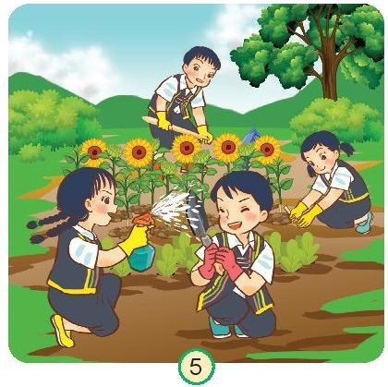
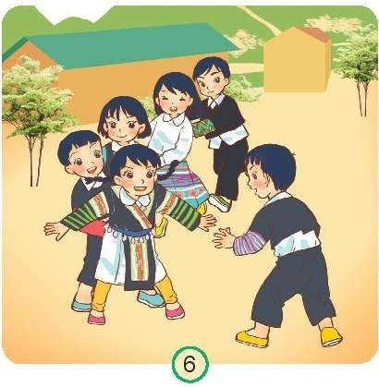
Quan sát và nêu những tình huống nào là nguy hiểm
trong các hình? Vì sao?

Slide 9
1. Cô nhà bếp đang bê canh nóng, hai bạn đuổi bắt nhau xô vào cô bát canh sẽ bị đổ vào người cô và câc bạn sẽ bị bỏng.
2. Ở bể bơi rất trơn, chạy nhảy sẽ bị ngã gây chấn thương ngã xuống bể bơi nếu không biết bơi sẽ bị đuối nước.
3. Chơi đánh con quay trong giờ học thể dục có thể quất dây vào người khác, đầu nhọn con quay dễ đâm vào chân.
5. Nghịch nước sẽ bị ướt áo dễ bị cảm lạnh; nghịch dụng cụ làm vườn có thể bị thương.

Slide 10
Tranh 4, tranh 6 là những tình huống an toàn cho bản thân và mọi người xung quanh các con có thể thực hiện như các bạn nhé.

Slide 11
Trong tranh các bạn đã tham gia những hoạt động nào?
Muốn an toàn các con cần làm gì ?

Slide 12
Khi tham gia các hoạt động đó con cần chú ý điều gì ?
- Cần chú ý quan sát tránh nguy hiểm cho bản thân và cho người khác.

Slide 13

Kết luận
Ở trường chúng ta tham gia rất nhiều các hoạt động khác nhau. Để an toàn các con cần chú ý quan sát những tình huống để tránh nguy hiểm có thể gây ra cho bản thân và những người xung quanh.

Slide 14
Hoạt động thực hành
1.Ở trường các bạn thường tham gia những hoạt động nào ?
2.Nêu những tình huống có thể gây nguy hiểm cho bản thân và người khác ?
3.Cần làm gì để phòng tránh nguy hiểm khi tham gia các hoạt động ở trường ?
Notes:
14

Slide 15
1. Ở trường các bạn thường tham gia những hoạt động nào ?
Học tập: Học Toán, học Tiếng Tiệt ,học hát, học vẽ ,múa hát tập thể ...
Vui chơi : bịt mắt bắt dê, nhảy dây, đá cầu, trốn tìm, kéo co ..
Notes:
15

Slide 16
2.Nêu những tình huống có thể gây nguy hiểm cho bản thân và người khác ?
Chen lấn xô đẩy trong khi xếp hàng, khi chơi , trèo lên bàn ghế,
đá bóng trong lớp,bắn súng cao su ...
Notes:
16

Slide 17
Cần làm gì để phòng tránh nguy hiểm khi tham gia các hoạt động ở trường ?
Notes:
17

Slide 18

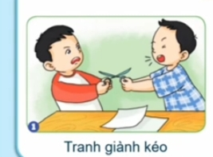


Slide 19

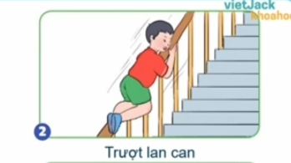
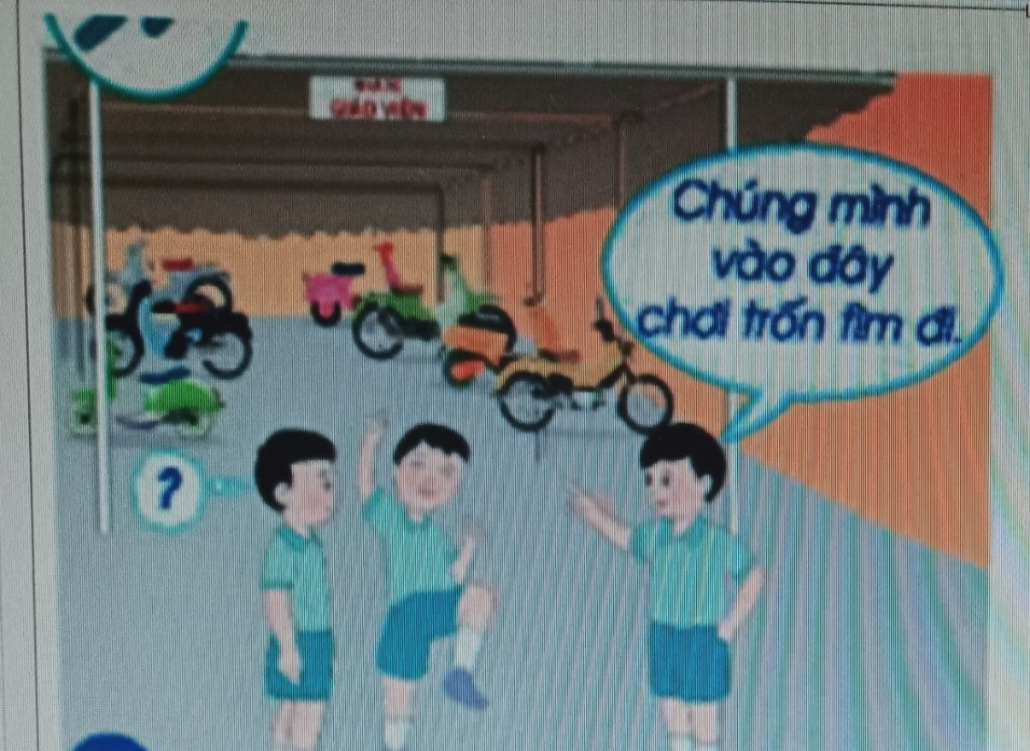
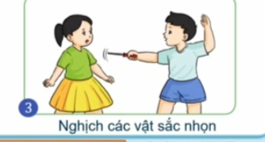

Slide 20
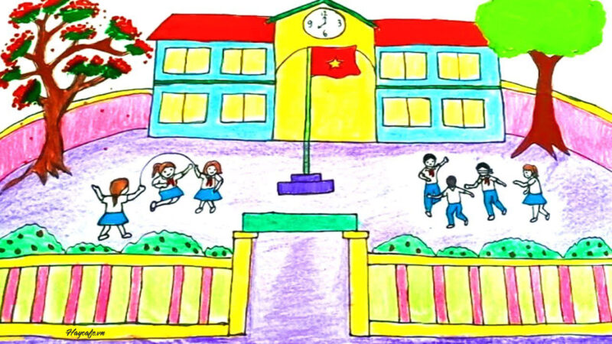

Slide 21

Khi tham gia các hoạt động ở trường em ghi nhớ điều gì?
Kết luận
Khi tham gia các hoạt động ở trường không nên đùa nghịch và chơi trò chơi nguy hiểm làm ảnh hưởng đến bản thân và người khác .
Notes:
21

Slide 22
Hoạt động vận dụng
Notes:
22

Slide 23

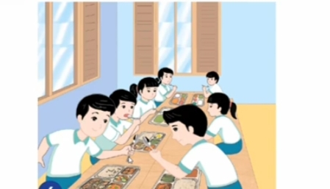
Nếu có mặt trong mỗi tình huống trên, con sẽ nói gì với các bạn?

Slide 24


Slide 26

XIN CHÂN THÀNH CẢM ƠN
QUÝ THẦY CÔ GIÁO VÀ CÁC EM

